Slide 1
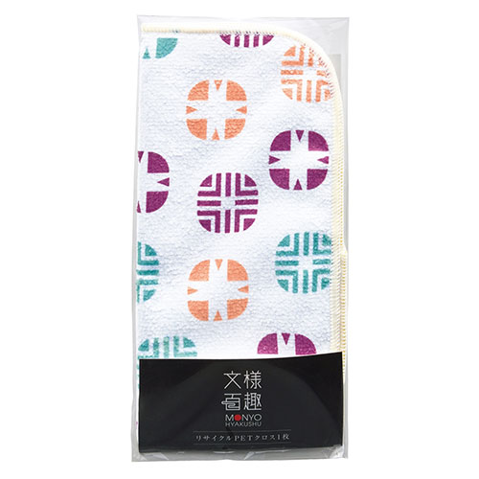
【提案書】
文様百趣 リサイクルPETクロス
特徴
金運上昇の吉祥文と言われる『井桁文様』柄を施した、再生PET素材を使ったサステナブルなマルチクロス。窓ガラス・PCやスマホの液晶・運転席周りなどあらゆる場所のお掃除で活躍します。
納期
納期スペース
仕様
素材：ポリエステル
サイズ：約20×20cm
包装：ポリ袋入り
お見積
お見積りスペース

